Slide 1
置信度如何帮助第二轮纠错
质量判断与修正收益之间的差距
第一轮已经修好了很多地方。
第二轮怎样保住这些结果，
同时修好剩下的错误？
汇报围绕问题与证据展开
实际输出、未门控候选和GT理想参照分别报告
R2P · 置信与循环探索 · 2026.10.13
01
Notes:
主线12页，结构/文献附录5页，建议15–20分钟。依据2026-10-09至13探索，第18—22项并非逐次实验汇报。最新正式结果完全归档，未新训练。

Slide 2



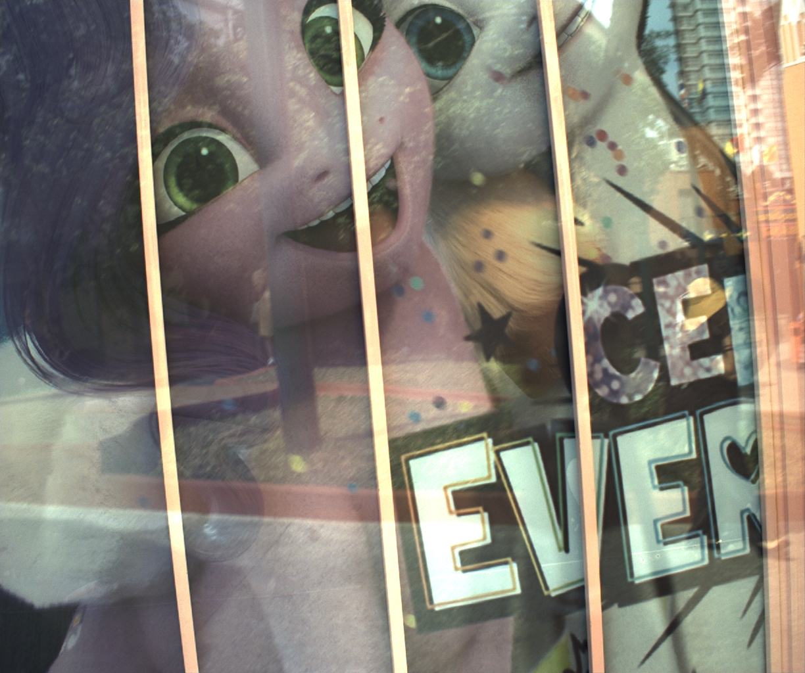
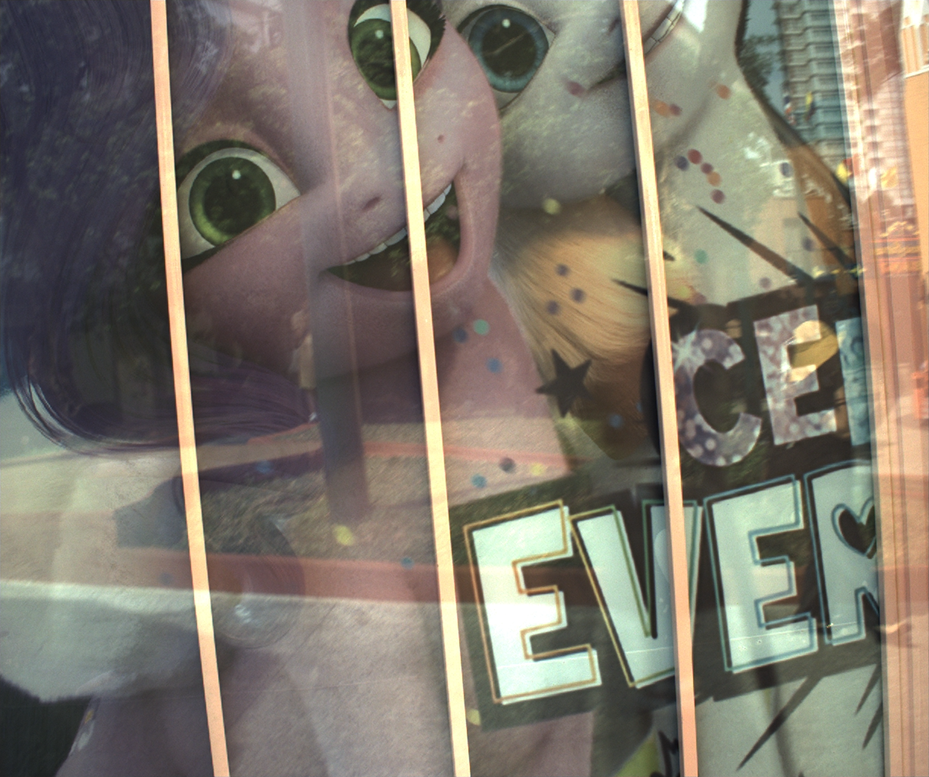
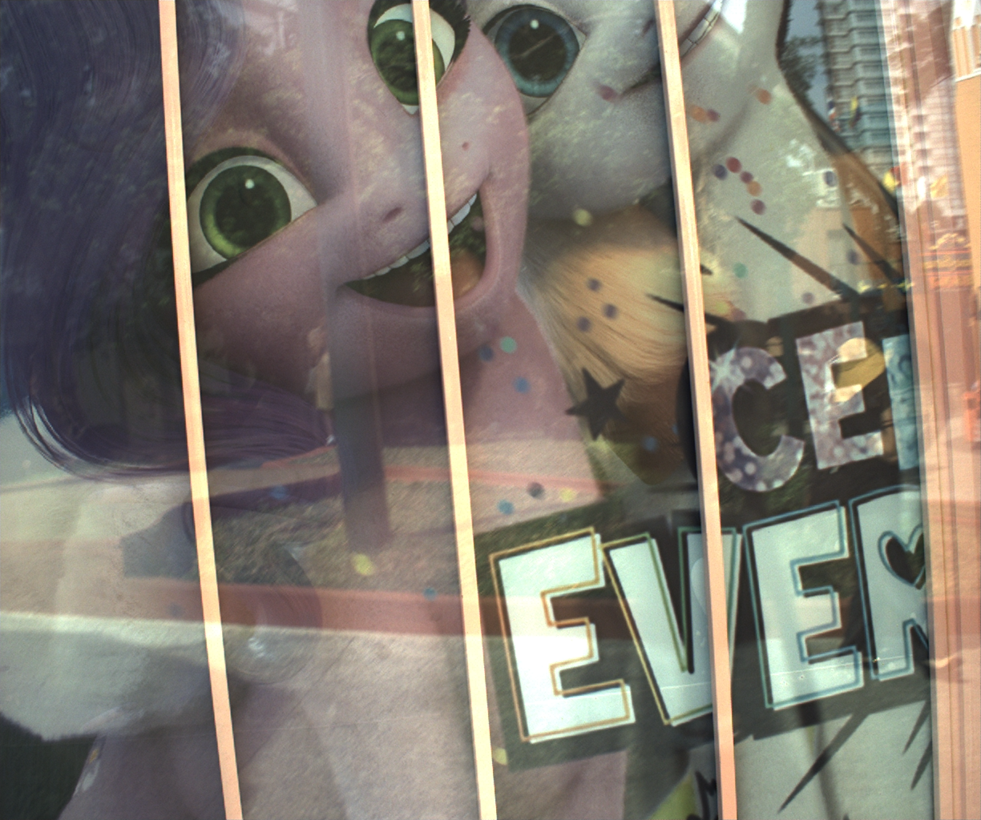
输入中的反射与恢复目标
固定验证样本 validation/easy/30/0000
混合RGB I
目标GT（只用于监督与评价）
四角度偏振 P0
0°
45°
90°
135°
I−T1 是可观测差分，其中混有恢复错误；不能直接当成真实反射层
R2P · 置信与循环探索 · 2026.10.13
02
Notes:
样本固定为验证场景30第一张。来源config/manifest.csv;原RGB/四角度图片来自对应服务器数据路径，GT来自已归档固定例图。展示图8位，指标/浮点误差不由PNG计算。任务依据PolarFree CVPR2025 https://github.com/mdyao/PolarFree 和原文链接。

Slide 3
当前循环的主路径
完整组件在结构附录及配套可编辑SVG中展开
原P0与原RGB始终可访问；两次真实增强与任务执行，主干共享
增强器 E
第一次
浮点桥 + PolarFree
第一次
T1 与多尺度F1
质量 H / C
跨轮Z与需求Q
相同增强器 E
第二次，加入反馈
相同PolarFree
第二次，解码适配
专用RGB修正
U=T1+Δ
动作收益判断
选M并组成T2
最新仅训练红框判断器15,627参数，第一轮和候选生成全部冻结
R2P · 置信与循环探索 · 2026.10.13
03
Notes:
代码主路径study.recurrent_forward/staged.forward/gain22.FloatActionCostGate。E第2次主分支仍用P0，当前P1通过适配条件进入。PolarFree先验每次8步扩散，配对初始随机流。最终不是直接第二次完整重建，而是专用头T1+Δ再动作门控。旧update_gate仍计算但staged.gate覆盖其选择，对齐投影当前不执行。

Slide 4

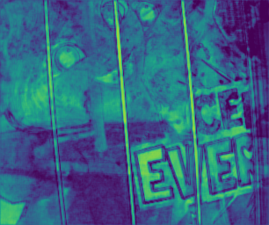

置信图仍有质量排序信息
高分区域通常误差较低，但C不是正确概率
第一轮 T1
预测质量分数 C
GT核验的局部MAE
0：低质量
1：高质量
0 至 0.093（98%分位截断）
全部验证图：C与误差的逐图平均Spearman约 −0.459
R2P · 置信与循环探索 · 2026.10.13
04
Notes:
浮点NPZ：downstream/metrics/confidence_examples/validation/scene_30.npz。sample_id固定；同图全网格rho=-0.45587885528673194. C范围[0,1]，MAE上界色标为98%分位，4x4池化。总体-0.4594是逐图相关后平均，不是将所有区域当独立样本。H监督e/b+logb，C=exp(-b/tau)经验单调变换。Kendall&Gal NeurIPS2017提供误差/不确定性语义背景，不等同复现其模型。

Slide 5
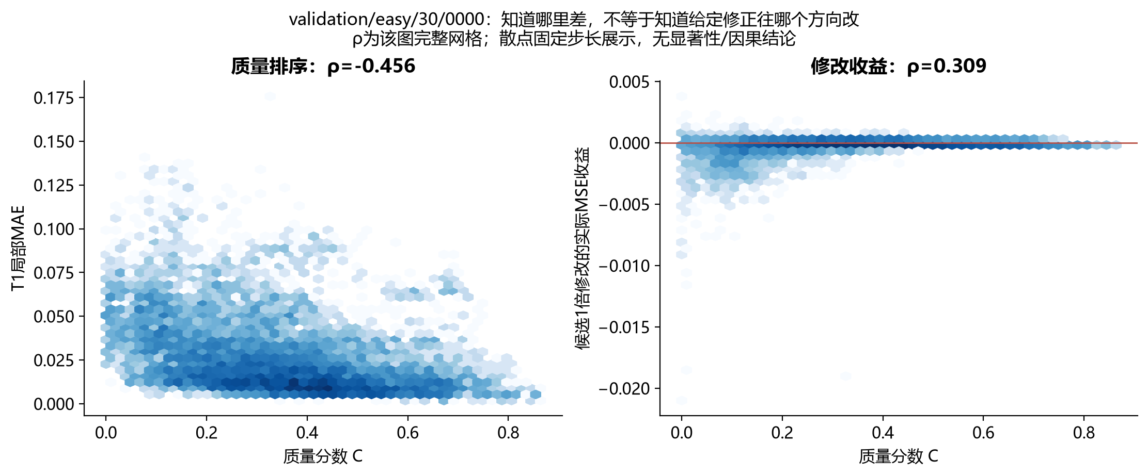
质量差与修改有益是两个判断问题
同一张图：当前误差和给定候选的修正方向并不等价
具体动作的收益还取决于：修正方向、幅度，以及它与真实误差的关系
R2P · 置信与循环探索 · 2026.10.13
05
Notes:
图由冻结浮点归档重绘。同图C-error rho=-0.4558788553，C-full-action gain rho=+0.308786425。低置信区域不自动意味着候选可修，存在较难反射和不可辨错误。散点固定步长约8000点，rho全网格。没有因果/显著性结论，亦未根据样本改阈值。数学依据DeltaE(a)=2a mean(e delta)+a^2mean(delta^2)。

Slide 6
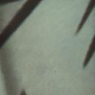
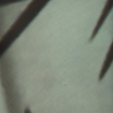
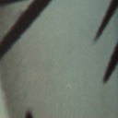

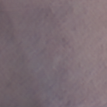

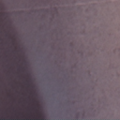
同一候选包含有效修正和有害修改
真实案例的局部对照；裁剪仅解释现象
T1
候选U
GT
有益区域 · 原始MSE收益 2.56e-4
有害区域 · 原始MSE收益 -2.15e-3
R2P · 置信与循环探索 · 2026.10.13
06
Notes:
固定validation/easy/30/0000，GT亮度std>.035的128x128网格中事后取最大/最小平均原始MSE收益。位置和未量化成本见evidence_summary.json。蓝框/红框对应两处裁剪。PNG仅显示，完整指标依据浮点，极值示例不代表总体或部署策略。

Slide 7



局部潜力与实际输出之间仍有差距
同图浮点收益、实际动作和真值理想参照分别展示
1倍修正的真实MSE收益
实际动作 M：全为0
GT理想动作：不可部署
红：改坏 0 蓝：修好
最终T2严格等于T1
0
.25
.5
1
完整验证：最终 +0.000 dB；候选 −0.017 dB；GT选择4×4 +0.256 dB
R2P · 置信与循环探索 · 2026.10.13
07
Notes:
同图validation/easy/30/0000；热图为其原始浮点4x4 action_costs，蓝正红负，色标截断于绝对收益98%分位。GToracle是每区域选0/.25/.5/1动作，只用于核验，不能作为部署效果或可学性证明。底行数字是全部872验证的逐图PSNR平均增量，非本图指标；候选冻结来源21，actual全零mask。

Slide 8
区域保护需要判断具体修正的收益
候选U固定，局部选0 / 0.25 / 0.5 / 1倍修正
候选增量 Δ
与T1/观测/特征
动作成本预测
三个非零动作
偏差与安全校准
argmin选择M
T2=T1+MΔ
M=0严格复制T1
质量 C
修复需求 Q
动作成本
第一轮哪里质量差
哪里可能需要再处理
这一次修改能否降低误差
GT只构造训练标签。推理时，判断必须依据可观测信息
R2P · 置信与循环探索 · 2026.10.13
08
Notes:
实际尝试围绕质量反馈、局部need/better/worse比较、动作成本、Q需求引导及浮点输入；此页以问题归类而非逐次实验。现有动作成本SmoothL1+.1expected cost，所有gate输入detach，GT替换不改变输出。原C/Q不同语义，最终M来自action_gate而非C直接阈值。M0严格where复制，属于已通过的实现合同。

Slide 9
判断头尚未学到可靠的收益排序
近零相关与训练监测，分别检查排序和拟合
逐图平均收益Spearman
固定32裁剪成本损失
3000步的冻结监测通过，但它没有证明判断训练已经收敛
R2P · 置信与循环探索 · 2026.10.13
09
Notes:
最终全部动作预测均记录，未用全零部署输出掩盖排序。validation -0.0341/-0.0455/-0.0551;test 0.0228/.0184/.0029。逐图约4096采样后rho平均，仅描述，单seed无显著性或因果推断。训练监测为固定32裁剪bias角色，与128训练、原尺寸评价不同，不选权重。

Slide 10
全拒绝来自失败的风险覆盖关系
门槛越来越严格，接受的修改却没有变得更可靠
接受区域比例（%）
接受中明显有害比例（%）
横轴：训练内部安全门槛；1.6为零覆盖，接受风险无样本可算
最终1060张T2=T1，循环收益为0。保护规则执行正确，纠错目标未实现
R2P · 置信与循环探索 · 2026.10.13
10
Notes:
training-only action_calibration.json，237bias/423safety角色来源已见过。每个非零cover网格gain<0;harm31.84至82.61%，不能依据test放宽。1.6 empty acceptance，空集harm不展示成0%准确率。学习risk-coverage动机SelectiveNet ICML2019 https://proceedings.mlr.press/v97/geifman19a.html;本方法不是该论文复现。

Slide 11
保留浮点之后，仍有训练条件上的差别
区域抵消问题存在，单独补7个统计通道尚未显示收益
输入量级：log10(标准差)
约1000倍
任务特征与增量平方统计
的标准差量级差
诊断ridge：每列标准化
正式判断头：直接拼接
旧表示诊断仍更好；信息保留问题尚不能认定为唯一根因
R2P · 置信与循环探索 · 2026.10.13
11
Notes:
安全固定样本65536区域，std中位数RGB .2263958/projected_task .3613594/delta_energy .00035524；不是全部训练总体。新增weights初始0。ridge fit_ridge标准化；gain22 inputs无标准化。这是训练条件事实而非已证实根因。抵消ratio中位.721，新增float补充后正式依旧0覆盖。旧legacy top10 netgain3.4527e-6/harm24.45%优于float2.1030e-6/harm35.11%，保留反证。

Slide 12
技术审查中最值得先验证的地方
下面是确认的设计事实，尚未证明各自造成了多少性能损失
输入量级
混合目标
动作结构
诊断与正式网络使用不同的归一化条件
成本预测完全准确时，策略项仍推动输出改变
三个成本独立预测，没有强制满足真实二次关系
ΔE(a) = aA + a²B
B = mean(Δ²) 可直接计算；A = 2 mean((T1−GT)Δ) 包含未知真实误差
R2P · 置信与循环探索 · 2026.10.13
12
Notes:
Read-onlyCPU exactcostloss test:pred=[.1,.3,-.2],target=[0,.1,.3,-.2],gradient=[-.00192569,-.00540806,.00687603]，pureSmoothL1应0。期望目标有策略解释，并非实现算错；不能未经对照宣称应删。二次结构代数精确，B可观测，A含GT，仅训练标签；建议结构化估A是待验证方案，不保证可预测。Current technical review file links to exact lines.

Slide 13
下一步的验证顺序
把训练能否拟合、跨场景泛化、最终收益分别回答清楚
固定第一轮与候选
检查训练侧能否拟合收益
一次只改一个变量
输入尺度 / 成本目标 / 结构
独立场景、完整图像
核验非零修改的真实净收益
若训练侧拟合不好：排查目标、输入量级和优化条件
若训练拟合好但整图失败：检查上下文、场景迁移和候选稳定性
成立条件：有效非零修改、PSNR正收益、SSIM不降，同时报告损害与覆盖
R2P · 置信与循环探索 · 2026.10.13
13
Notes:
仅研究建议，本次未启动任何新训练。配对等预算控制，一个变量一个结论。候选/第一轮复用固定即可，重训主干不是当前第一步。旧188test反复探索，不再用于新路线筛选，正式确认需要新增未参与选择场景。GToracle潜力不证明部署可学性，零coverage不算成功。下一步失败可能返回候选纠错方向，不换课题。

Slide 14
结构附录A：完整偏振增强器
细节供问答；原尺寸可编辑SVG与逐模块CSV随汇报一起交付
P0：四角度RGB
边缘反射补齐到4的倍数
图像特征提取
Conv3×3：12→48
编码器1：P-Transformer ×4
48通道，1头，全尺度
下采样 + 编码器2 ×6
96通道，2头，1/2尺度
下采样 + 瓶颈 ×6
192通道，4头，1/4尺度
偏振差描述 S1/S2
6→48偏振特征提取
共享Downsample
偏振特征48→96→192
SGSC 全尺度跳接
Concat(x1,p1)→1×1
ResBlock→SE
SGSC 半尺度跳接
Concat(x2,p2)→1×1
ResBlock→SE
跨轮TaskAdapter level3
+ Z3残差适配
残差加P0，clamp[0,1]
恢复原尺寸
输出P及P1/P2/P3
普通Transformer精炼 ×2
Conv3×3：48→12
上采样/跳接/1×1
P-Transformer ×4，48通道
跨轮TaskAdapter level2
+ Z2残差适配
上采样/跳接/1×1
P-Transformer ×6，96通道
P-Transformer基本块
LN→共享MDTA(x,p)→残差
LN→GELU(Wx)×Wp→1×1→残差
TaskAdapter内部
I投影 + 当前P−P0投影 + C·(Tprev/I−Tprev/Fprev)
Concat本层/C/可用标志→1×1→DW3×3→1×1→0.1tanh
Down：Conv3×3 + PixelUnshuffle2；Up：Conv3×3 + PixelShuffle2。MDTA：QKV1×1→DW3×3→通道注意力→投影。
p1/p2/p3送同尺度编码/瓶颈/解码和SGSC。SR已删；de_reduce_chan2、P-FFN.dwconv登记未用。两轮共享E，第二轮才有反馈。
R2P · 置信与循环探索 · 2026.10.13
14
Notes:
代码核对后的完整结构，原FigureSpec文件 F:\WORK\projects\pidsr_recurrent_joint_k2\analysis\confidence_review_20261013\figures\specs\arch_02_enhancer.json；节点文字/箭头为原生可编辑对象。字小为结构附录，单独SVG可缩放。图中所有重复基本块用×次数列出。全部实际登记组件、教师/遗留头/未用层及参数在data/module_inventory.csv；没有把未用组件画成活跃收益路径。

Slide 15
结构附录B：完整PolarFree
细节供问答；原尺寸可编辑SVG与逐模块CSV随汇报一起交付
任务输入共9通道
原RGB3 + 四灰度
AoLP + DoLP
条件编码 net_le_dm
PixelUnshuffle4→Conv(144→64)
残差Conv块×6→Conv→4×4池化
16个先验token
MLP：patch/channel混合
Linear64→256 + GELU
随机潜变量 + 条件先验
8次反向扩散，共享net_d
多尺度先验
16token→4token→1token
可学习token/通道线性映射
net_d单步
Concat(z,t,c)→Linear768→512
MLP-Mixer×2→Linear512→256
时间尺度参数；噪声调度/后验系数
相同原RGB
PatchEmbed 3→48
编码level1 ×3
48，全尺度，先验16token
编码level2 ×4
96，1/2，先验4token
编码level3 ×4
192，1/4，先验4token
latent ×4
384，1/8，先验1token
net_le真值教师
已实例化/冻结，当前不前向
配置12输入，不读当前GT
精炼块×4，96
输出Conv3×3：96→3
加原RGB得到任务预测
上采样/跳接
decoder1 ×3，96
TaF1输出：精炼之前
上采样/跳接/1×1
decoder2 ×4，96
第二轮Z/P残差适配
上采样/跳接/1×1
decoder3 ×4，192
第二轮Z/P残差适配
BasicLayer：有先验且group>1时先HIM跨注意力；之后LN+先验调制MDTA+残差、LN+先验调制门控FFN+残差。
task特征F1/F2/F3 = decoder1/2/3输出（96/96/192）。图中的编号是尺度编号，不是循环轮次。
第二轮仅通过两个临时forward hook加入残差；finally移除。先验参数冻结但历史候选训练时保留输入梯度。
R2P · 置信与循环探索 · 2026.10.13
15
Notes:
代码核对后的完整结构，原FigureSpec文件 F:\WORK\projects\pidsr_recurrent_joint_k2\analysis\confidence_review_20261013\figures\specs\arch_03_polarfree.json；节点文字/箭头为原生可编辑对象。字小为结构附录，单独SVG可缩放。图中所有重复基本块用×次数列出。全部实际登记组件、教师/遗留头/未用层及参数在data/module_inventory.csv；没有把未用组件画成活跃收益路径。

Slide 16
结构附录C：跨轮反馈与需求Q
细节供问答；原尺寸可编辑SVG与逐模块CSV随汇报一起交付
第一轮F1/F2/F3
96/96/192→参考8/16/16
第一轮P1/P2/P3
48/96/192→偏振参考各8
I、T1、I−T1、原偏振摘要
C、1−C；未缩放观测可访问
三级状态 Z1/Z2/Z3（各16通道）
Concat(32/40/40)→1×1→GELU→DW3×3
GELU→1×1→GELU
修复需求 Q（直接观测输入）
I/T1/I−T1/偏振/b/C/F1投影8
24→Conv32→DW32→Conv1→sigmoid
Q注入三级状态
[qZ,(1−q)参考,q,C]→ResidualAdapter
Z更新，q停止梯度
第二轮E的1/2、1/4适配
Z(16)→ResidualAdapter→96/192
加至增强器特征
第二轮偏振特征投影
P1/P2/P3→8/16/16
专用RGB修正头（59输入）
[任务16,Z16,C参考8,P8,I3,T1 3,D2−T1 3,C,1−C]
Conv1×1→Conv3×3→Conv3×3→0.25tanh
候选U=T1+Δ
第二轮任务解码适配
[任务投影16,C参考16,P16,Z16,C,1−C]
66→ResidualAdapter→96/192
ResidualAdapter：1×1→GELU→DW3×3→GELU→1×1→0.1tanh；输出层最初零初始化，此次继承已训练参数。
Q的BCE只用训练GT局部误差代理；Q不是反射标注。候选损失不能反向教Q选择方向；当前全部冻结。
R2P · 置信与循环探索 · 2026.10.13
16
Notes:
代码核对后的完整结构，原FigureSpec文件 F:\WORK\projects\pidsr_recurrent_joint_k2\analysis\confidence_review_20261013\figures\specs\arch_04_feedback_and_Q.json；节点文字/箭头为原生可编辑对象。字小为结构附录，单独SVG可缩放。图中所有重复基本块用×次数列出。全部实际登记组件、教师/遗留头/未用层及参数在data/module_inventory.csv；没有把未用组件画成活跃收益路径。

Slide 17
结构附录D：质量与动作判断
细节供问答；原尺寸可编辑SVG与逐模块CSV随汇报一起交付
H输入：I / clamp(T1) / |I−T1|
原偏振摘要5 + 三尺度F各投影8
4×4池化/对齐，共38通道
H：Conv38→32→32→1
GELU；b=0.001+softplus
C=exp(-b/τ)，C停止梯度
历史H监督
局部clamp(T1)误差 e
L_H=mean(e/b+log b)
正式判断50通道
池化I/T1/U/Δ(12)+偏振(5)+b/C(2)
任务投影8+状态16+增量平方3
绝对增量3+抵消比例1；输入detach
动作判断器，15,627参数
Conv50→32，3×3 + GELU
DW3×3，32 + GELU
Conv1×1，32→3
三非零动作预测成本
0.25 / 0.5 / 1（零动作固定0）
加训练偏差和安全门槛
GT仅训练/核验标签
ΔE(a)=pool[(T1+aΔ−GT)²−(T1−GT)²]
95%训练分位归一成本
本次唯一训练目标
SmoothL1(预测,实际成本)
+ 0.1软动作期望实际成本
argmin → 4×4动作网格
最近邻到原图，M停止梯度
T2=where(M=0,T1,T1+MΔ)
偏差/安全只用训练内部237/423图角色；候选和Q固定，判断1140图3000步。四角色为来源见过的场景，不是未见确认数据。
安全校准要求平均MSE不增、有害接受≤20%，选最大覆盖；本次最终门槛1.6：全部1060图M=0。GT理想选择不能部署。
重要语义：C是质量分数，Q是修复需求代理，动作成本才判断给定修正的收益。三种量互不等价。
R2P · 置信与循环探索 · 2026.10.13
17
Notes:
代码核对后的完整结构，原FigureSpec文件 F:\WORK\projects\pidsr_recurrent_joint_k2\analysis\confidence_review_20261013\figures\specs\arch_05_judgement.json；节点文字/箭头为原生可编辑对象。字小为结构附录，单独SVG可缩放。图中所有重复基本块用×次数列出。全部实际登记组件、教师/遗留头/未用层及参数在data/module_inventory.csv；没有把未用组件画成活跃收益路径。

Slide 18
参考文献与结论边界
文献支持设计动机，当前方法是否有效由自己的实验决定
PIDSR · CVPR 2025
同尺度偏振恢复主干来源；本项目未使用原SR分支
PolarFree · CVPR 2025
偏振条件、潜变量扩散和任务恢复主网来源
MPRNet · CVPR 2021
多阶段监督、跨阶段特征传递的设计动机
Kendall & Gal · NeurIPS 2017
误差尺度与不确定性语义需明确
SelectiveNet · ICML 2019
风险和覆盖共同报告，零覆盖不能作为有效纠错
单seed、缺匹配续训对照、历史测试探索：当前结论保持探索性质
R2P · 置信与循环探索 · 2026.10.13
18
Notes:
完整引用：Zhou etal PIDSR CVPR2025 pp16081-16090 https://openaccess.thecvf.com/content/CVPR2025/papers/Zhou_PIDSR_Complementary_Polarized_Image_Demosaicing_and_Super-Resolution_CVPR_2025_paper.pdf ;Yao etal PolarFree CVPR2025 pp10890-10899 https://github.com/mdyao/PolarFree ;Zamir etal MPRNet CVPR2021 https://arxiv.org/abs/2102.02808 ;Kendall&Gal NeurIPS2017 https://papers.nips.cc/paper_files/paper/2017/hash/2650d6089a6d640c5e85b2b88265dc2b-Abstract.html ;Geifman&El-Yaniv SelectiveNet ICML2019 PMLR97:2151–2159 https://proceedings.mlr.press/v97/geifman19a.html . 无匹配继续训练对照、多项历史改变、单seed、训练角色已被来源见过、历史test探索，不能单独归因某模块。

